Slide 1

2019届通信工程专业学位论文答辩
基于安卓的可穿戴设备的APP设计
我们毕业啦
其实是答辩的标题地方
——虚拟现实VR播放器
学生姓名
郑宝仁
学生学号
201513070304
指导老师
赵义红

Slide 2
1.研究背景及意义
2.国内外技术现状
3.预期目标和主要问题
4.设计内容
主要内容
5.设计方案
6.具备的条件基础

Slide 3
1.研究背景及意义
“
随着智能手机普及，人们生活中使用手机的地方越来越多，智能手机功能强大，多样的 APP 可以实现各种功能。人们不再仅仅满足于使用手机完成日常生活需求，而是更加注重于提升生活质量与娱乐品质。
手机的各种配套设备层出不穷。近年来迅速发展的可穿戴设备也是智能手机辅助设备的主要种类之一。
通过开发虚拟现实 VR 播放器，结合虚拟现实眼镜，得到身临其境的虚拟世界体验，将虚拟现实技术应用于实际生活当中，提高人们日常观影体验和生活娱乐质量。
”

Slide 4
2.国内外技术现状
虚拟现实技术
虚拟现实设备
虚拟现实APP

Slide 5
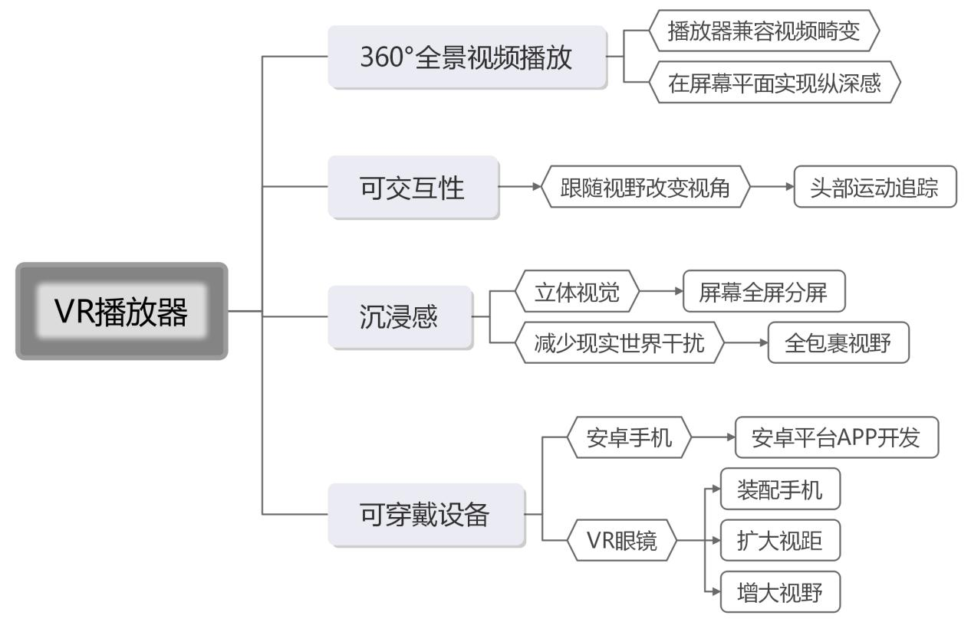
3.预期目标和主要问题
预期目标

Slide 6
3.预期目标和主要问题
1
主要问题
360°全景视频的畸变
2
沉浸式的观影体验：双目视觉分屏、全包裹式视野
3
追踪头部动作并作出实时且连续的画面反应
4
有画面纵深感的立体观影效果

Slide 7
4.设计内容
平台：安卓手机
论文总结
安卓APP
分析：
基于安卓的可穿戴设备的APP
安卓系统
工具：
Android
Studio
增加视距，使人能够看清屏幕内容
可穿戴设备
VR眼镜
包裹眼睛，减少外界干扰（增强沉浸感）

Slide 8
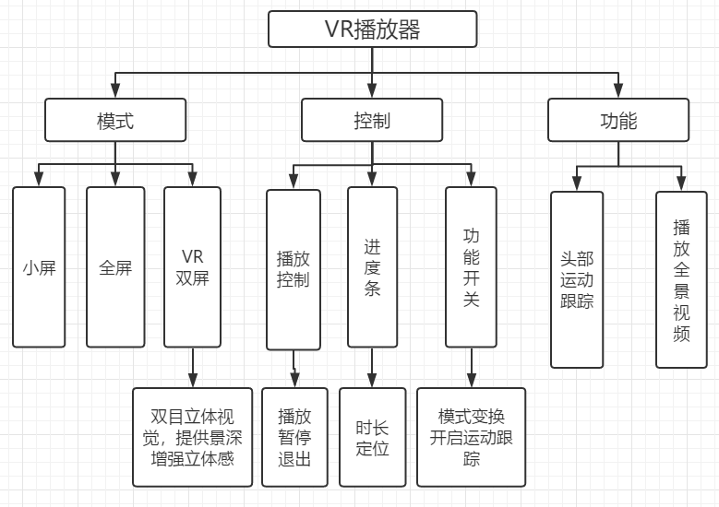
4.设计内容
研究背景
研究方法
研究结果
论文总结

Slide 9
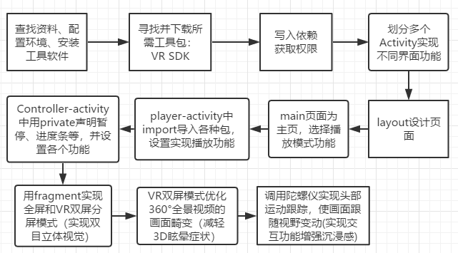
5.设计方案

Slide 10
6.具备的条件基础
论文总结
1.市面上有类似产品可供参考。
2.安卓开发自由度较高，各子功能可以找到一些教程，实现方案多可根据自己能力选择合适方案。
3.在学校课程基础上结合查找的资料教程以及老师的指导能够完成目标。学校文献书籍丰富。
4.喜欢VR虚拟现实和AR增强现实。对 VR技术及虚拟现实成像原理有基础了解并长期关注相关信息。

Slide 11
THANKS
答辩人：郑宝仁

